Slide 1
TRƯỜNG TIỂU HỌC TIÊN THANH
Toán
Lớp 3B
Phép trừ trong phạm vi 10 000 ( Tiết 1 )
GIÁO VIÊN: Phạm Thị Hà

Slide 2














Quê tớ có đỉnh núi Phan-xi-păng cao 3143 m.
Quê tớ có đỉnh núi Chư Yang Lăk cao 1634 m.
Đỉnh núi nào cao hơn và cao hơn bao nhiêu mét nhỉ?

Slide 3
3143 – 1634 = ?
3143
-
3 không trừ được 4, lấy 13 trừ 4 bằng 9, viết 9 nhớ 1.
1634
3 nhớ 1 là 4; 4 trừ 4 bằng 0, viết 0.
                1 không trừ được 6, lấy 11 trừ 6 bằng 5, viết 5 nhớ 1.
1
5
0
9
1 nhớ 1 bằng 2; 3 trừ 2 bằng 1, viết 1.
3143 – 1634 = 1509

Slide 4
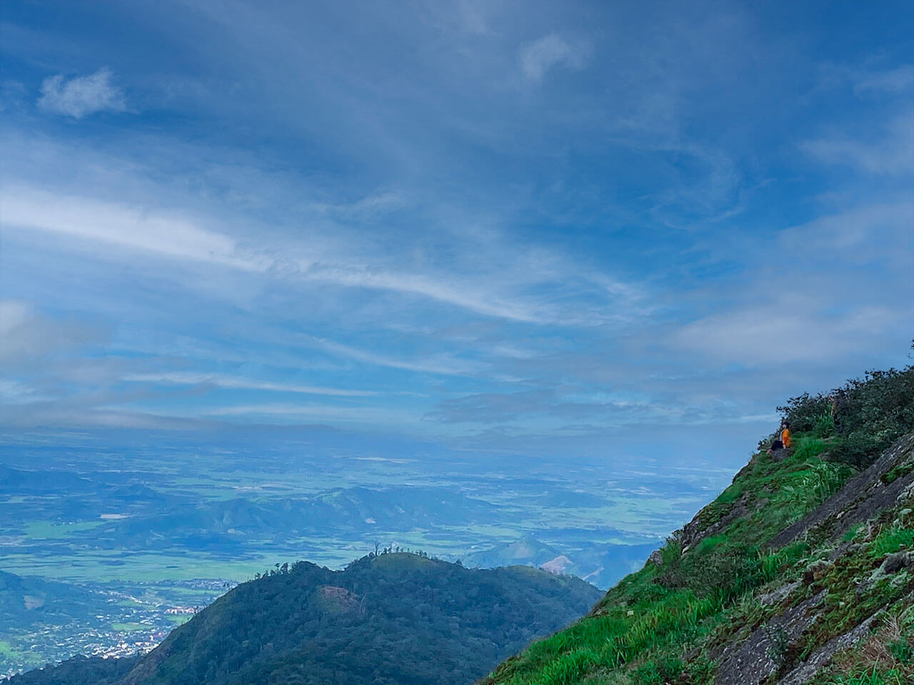
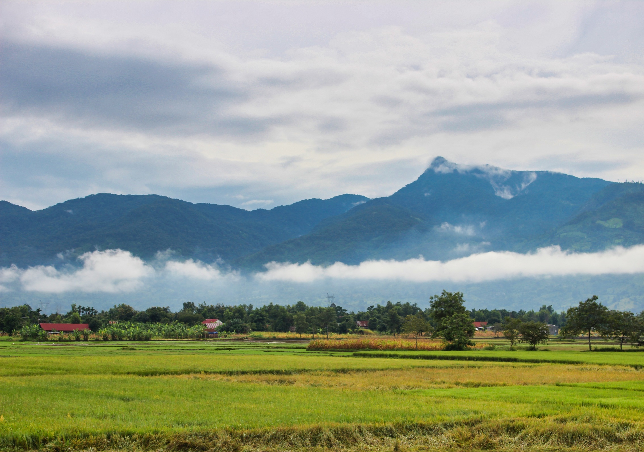
Núi Chư Yang Lăk

Slide 5

Đỉnh núi Phan –xi-păng

Slide 6
Bài 1: Tính
5274
2928
7668
5809
2384
827
6729
43

Slide 7
Bài 2: Đặt tính rồi tính
4291 – 3864
8380 – 6425
6635 – 807

Slide 8
Bài 3: Sông Nin là sông dài nhất thế giới với chiều dài 6650 km. Sông Hồng dài 1149 km. Hỏi sông Nin dài hơn sông Hồng bao nhiêu ki-lô-mét?

Slide 9
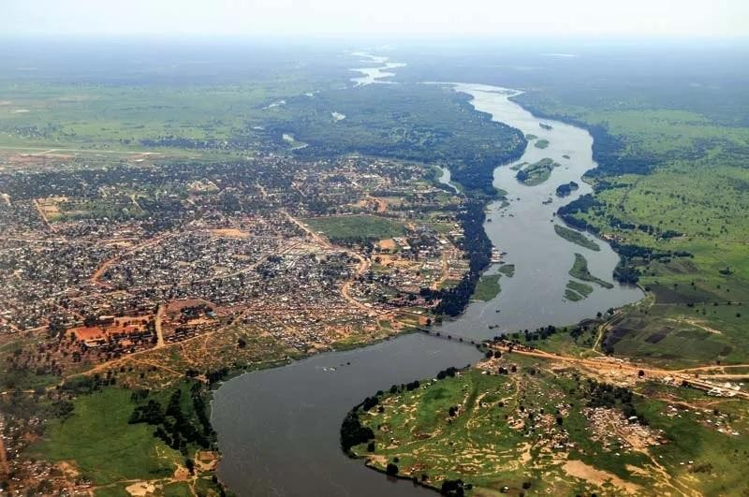
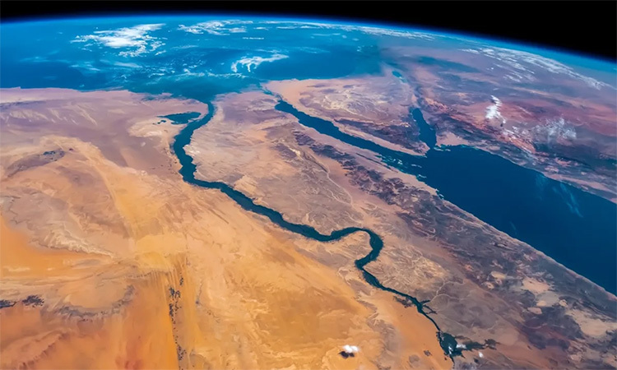
Sông Nin

Slide 10
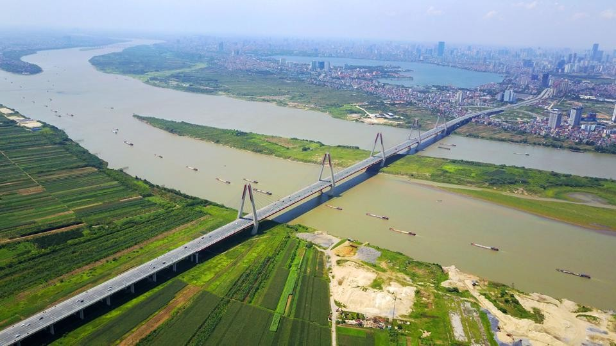
Sông Hồng

Slide 11
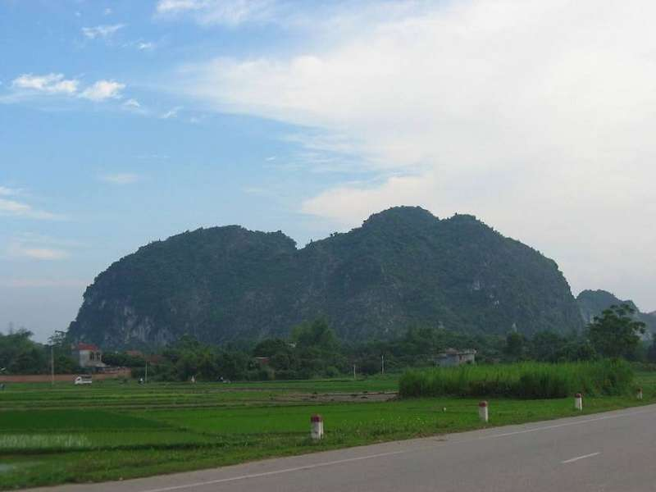
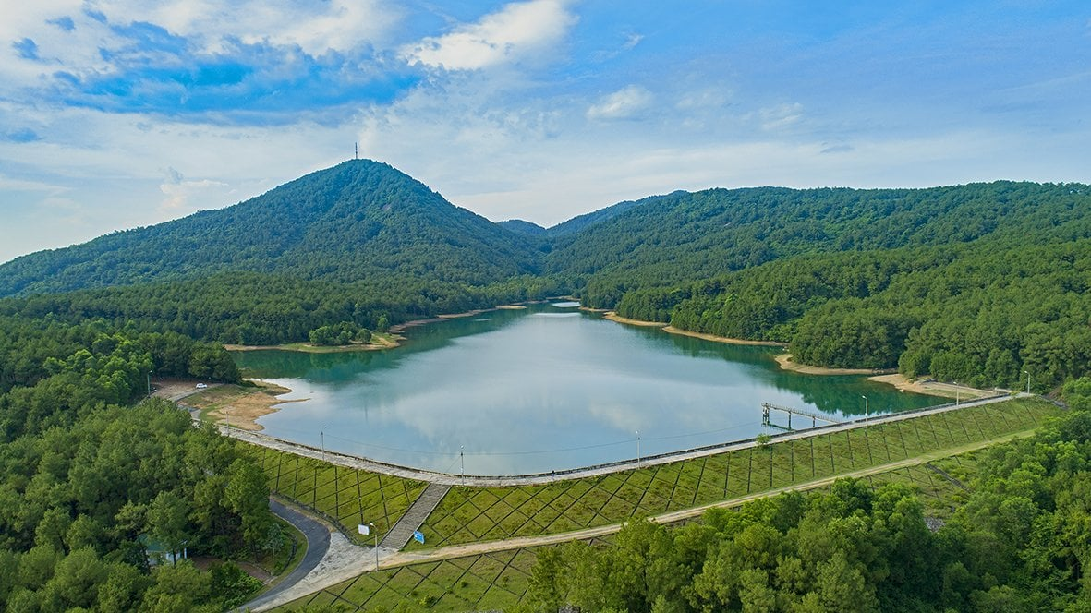
Núi Voi
Núi Hồng Lĩnh

Slide 12
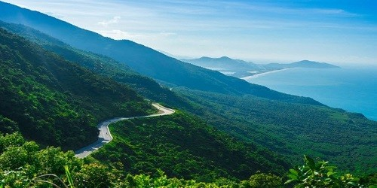
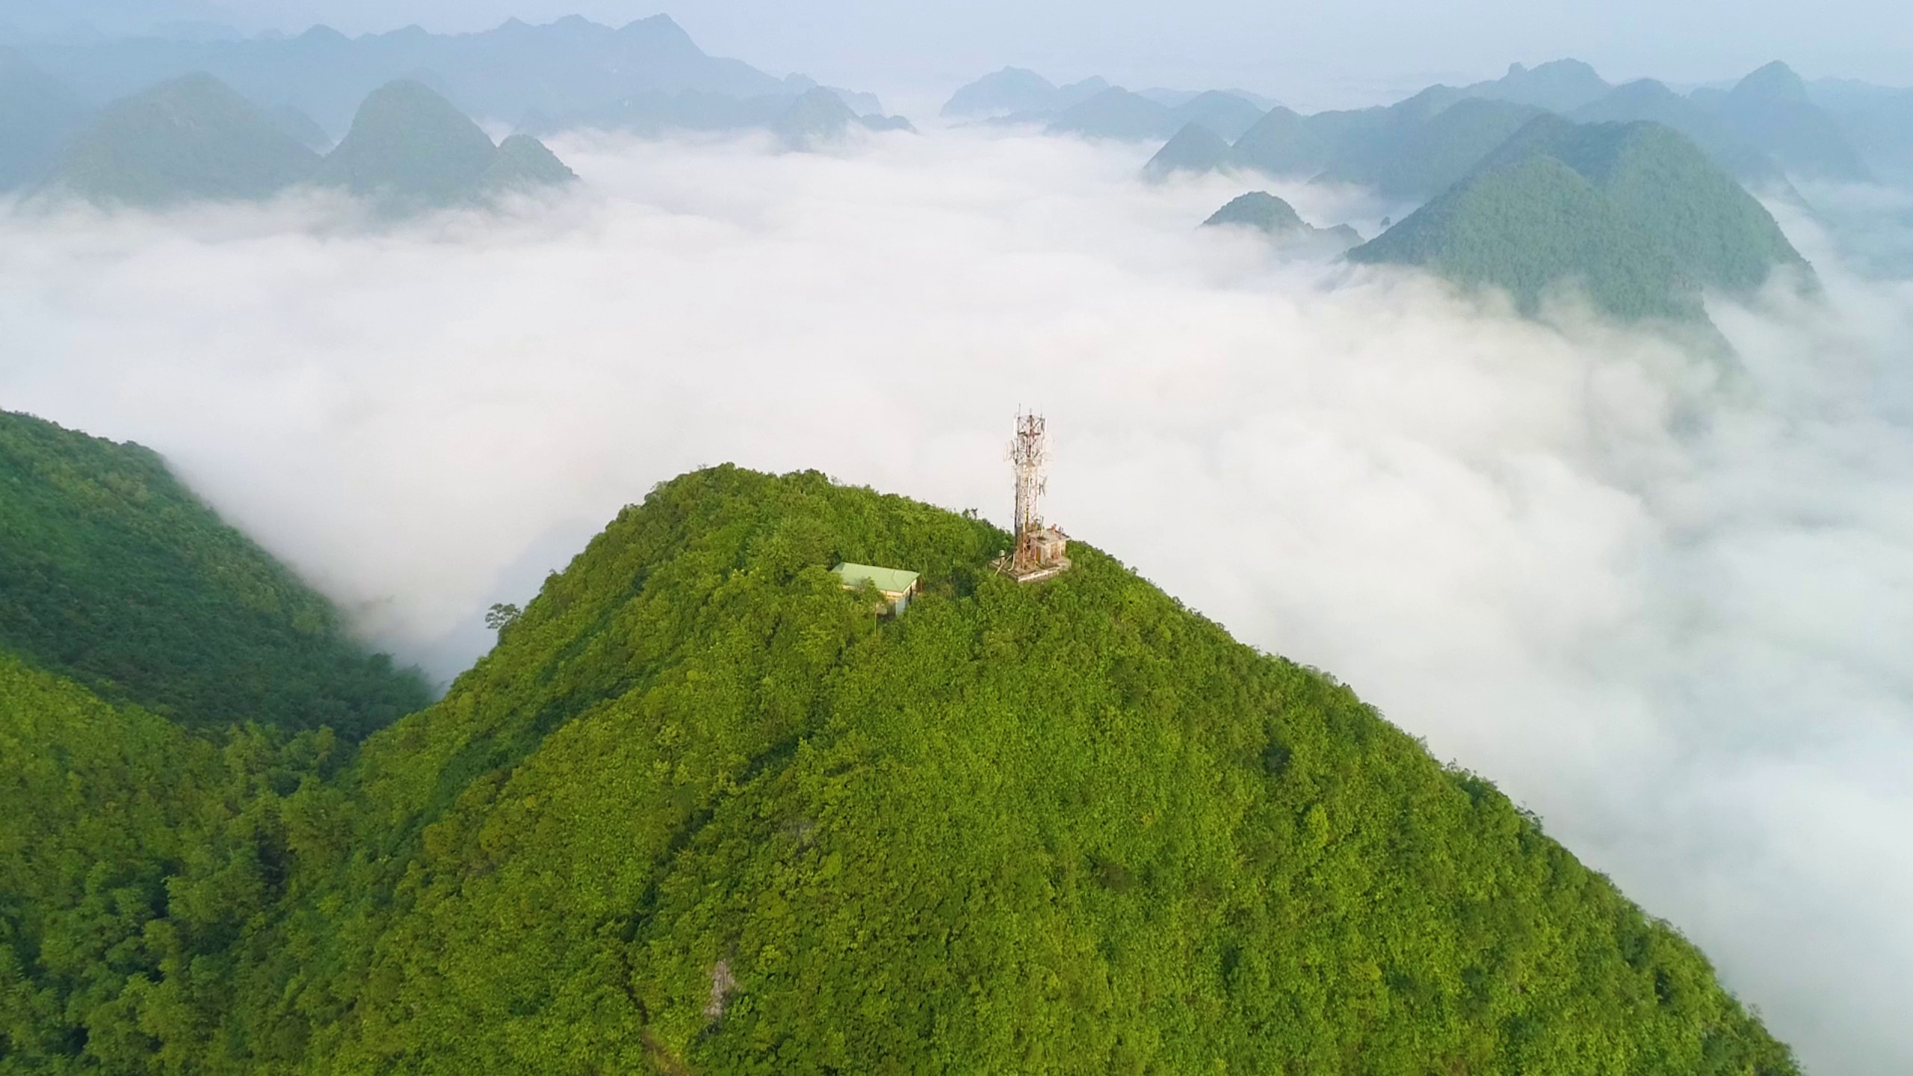
Dãy Trường Sơn
Dãy Hoàng Liên Sơn

Slide 14












TRÒ CHƠI
RUNG CHUÔNG VÀNG

Slide 15

Rung chuông vàng
Câu hỏi 1
Đúng chọn Đ, sai chọn S.
4655
-
438
275
S
HÕt giê
1
2
3
4
5

Slide 16
Rung chuông vàng
Câu hỏi 2
Đúng chọn Đ, sai chọn S.
4655
-
438
4217
Đ
HÕt giê
1
2
3
4
5

Slide 17
Rung chuông vàng
Câu hỏi 3
Đúng chọn Đ, sai chọn S.
4655
-
438
4227
S
HÕt giê
1
2
3
4
5

